Slide 1
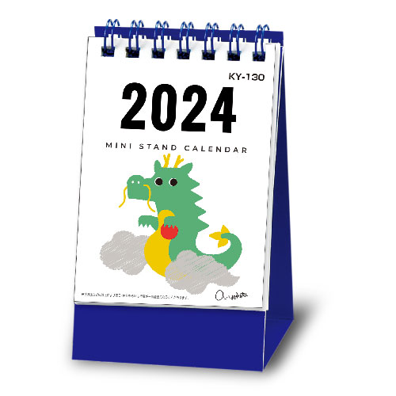
【提案書】
ミニスタンド干支
特徴
来年の干支、ウサギのかわいいイラストが毎月別デザインで入る。縦長長方形タイプのスタンド式ミニ卓上カレンダーです。手渡ししやすいサイズ感で、年末のご挨拶用ノベルティに最適です。※掲載している価格は、100冊の場合の1冊単価になります。価格については、お見積り依頼後に担当スタッフから別途ご案内いたします。
納期
納期スペース
仕様
素材：マットコート紙
サイズ：13枚（W65×H90mm）
包装：OP袋入りセット
備考：スタンドに箔押し（印刷寸法：W55×H12mm以内）
お見積
お見積りスペース

